Slide 1
Facebook
AMPM Global 광고컨설팅 본부 4팀 최조원
Notes:
안녕하세요 에이엠피엠 글로벌 광고컨설팅 본부 4팀 최조원입니다.
저번 영상에서 페이스북 광고의 개념과 유형 그리고 과금방식에 대해 다뤘다면,
오늘은 저번 영상에 이어 페이스북 광고의 기본 셋팅법에 대해 알려드리려고합니다.

Slide 2
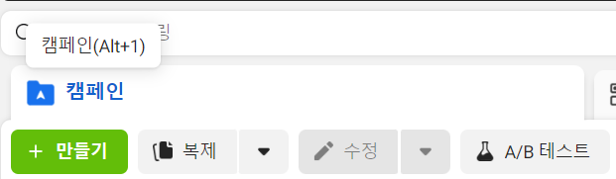
Facebook
Notes:
우선 페이스북 광고관리자를 들어가셔서 ‘만들기’ 라고 쓰여진 초록 버튼을 누르시면

Slide 3
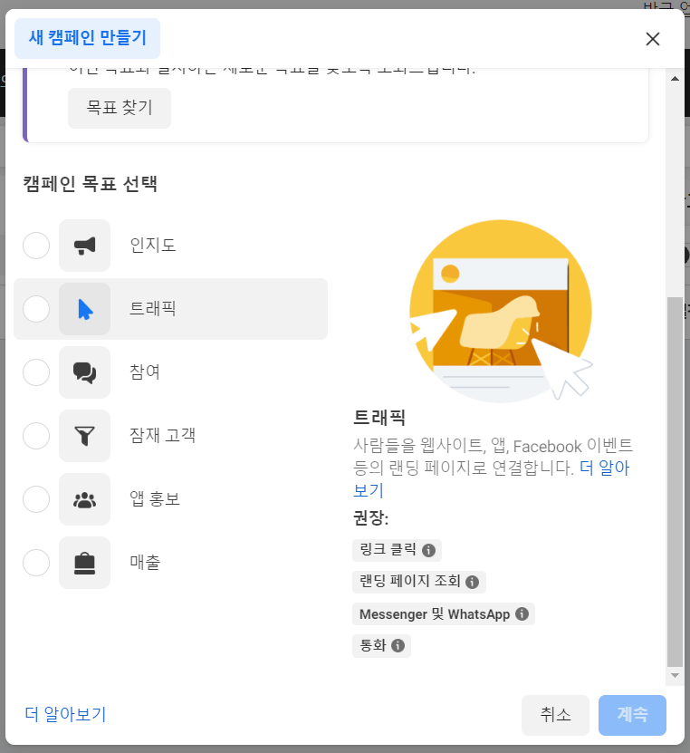
캠페인
인지도
광고를 기억할 가능성이 가장 높은 사람들에게 광고를 표시합니다. (* 이미 브랜딩이 되어있다는 가정하에 진행)
트래픽
사람들을 웹사이트, 앱, Facebook 이벤트 등의 랜딩 페이지로 연결합니다.
참여
메시지, 동영상 조회, 게시물 참여, 페이지 좋아요 또는 이벤트 응답을 늘립니다.
잠재 고객
비즈니스 또는 브랜드에 맞는 잠재 고객을 확보해보세요.
앱 홍보
앱을 설치하고 계속 사용할 새로운 사람들을 찾습니다.
매출
제품 및 서비스를 구매할 가능성이 높은 사람들을 찾습니다.
Notes:
이렇게 캠페인을 먼저 설정할 수 있습니다.
페이스북 광고 캠페인 목표의 종류로는 인지도, 트래픽, 참여, 잠재고객, 앱 홍보, 매출 이렇게 여섯가지 캠페인으로 나뉘는데요
목표 위에 마우스 커서를 올려놓으면 캠페인 목표별로 부연 설명이 옆에 나오니까 참고부탁드립니다.
자 그럼 첫번째, 인지도는 광고를 기억할 가능성이 가장 높은 사람들에게 광고를 표시합니다.
전달이 목적이 되는 캠페인이라 할인 이벤트나 프로모션 등을 주로 소재로 녹여내는 것을 볼 수 있습니다.
하지만 여기서 조금 주의해야할 점은, 어디까지나 브랜딩이 이미 되어 있다는 가정하에 진행하시는 걸 추천드립니다.
예를 들어 올리브영 같이 이미 사람들에게 브랜드 이미지가 각인이 되어있고 잘 아는 그런 브랜드가 ‘올리브영 언제부터 언제까지 기간한정 30퍼센트 세일!’
이런식으로 활용하실때 사람들에게 충분한 전달이 되지, 아직 브랜딩이 안되어있다면 똑같이 세일관련 소재를 아무리 뿌려도 효과는 기대하기가 어렵습니다.
이렇게 여러가지의 캠페인 유형이 있지만 이번엔 주로 사용하는
'트래픽' 캠페인 유형을 기준으로 셋팅법 알려드리겠습니다.

Slide 4
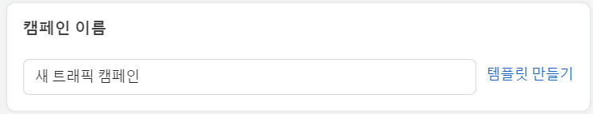

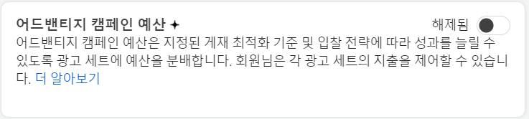
캠페인 세팅
Notes:
다음은 캠페인 세팅인데요
여기서는 캠페인의 이름, 목표 그리고 예산, 이 세가지만 알아도 기본적인 세팅이 가능합니다.
캠페인 이름은 그냥 광고 소재와 연관하여 보기 쉽게 설정해주시면 됩니다.
캠페인 목표인데, 처음에 잘못설정하셨다 라고 하시면 옆에 파란색 수정 버튼을 클릭해 수정이 가능합니다.
3. 어드벤티지 캠페인 예산
캠페인 예산 최적화(Campaign Budget Optimization)
-개념: 캠페인에 예산을 투입하면 실시간 데이터로 알아서 배분
-특징: 페이스북 광고 알고리즘이 알아서 광고의 퍼포먼스에 따라 자동으로 예산을 다르게 배분
(→ 광고 지출 금액이 천차만별)
장점: 자동으로 예산을 배분해주기 때문에 광고 소재에 더 시간 투자할 수 있음 / 오디언스 중복 예방

Slide 5
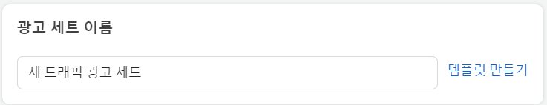
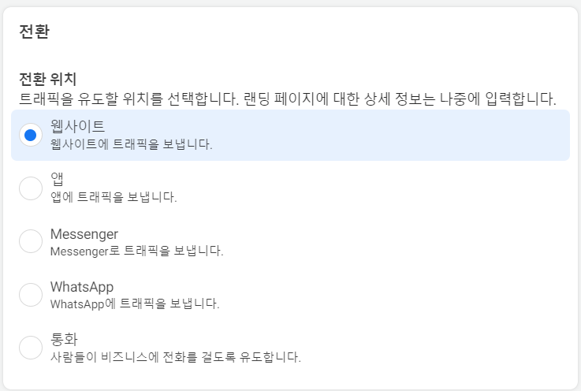
광고 세트 세팅
Notes:
이렇게 다 캠페인 세팅을 끝내고 나면, 광고 세트를 세팅해야 하는데요
우선 광고 세트의 이름은 아까와 같이 구별하기 쉽게 설정
아래의 전환 카테고리 같은 경우는 캠페인마다 조금씩 선택하는 전환 위치가 상이하긴 하지만
지금 만들고 있는 트래픽 캠페인 같은 경우에는 유도할 위치 선택을 웹사이트나 앱 주로 이용하고있습니다.

Slide 6
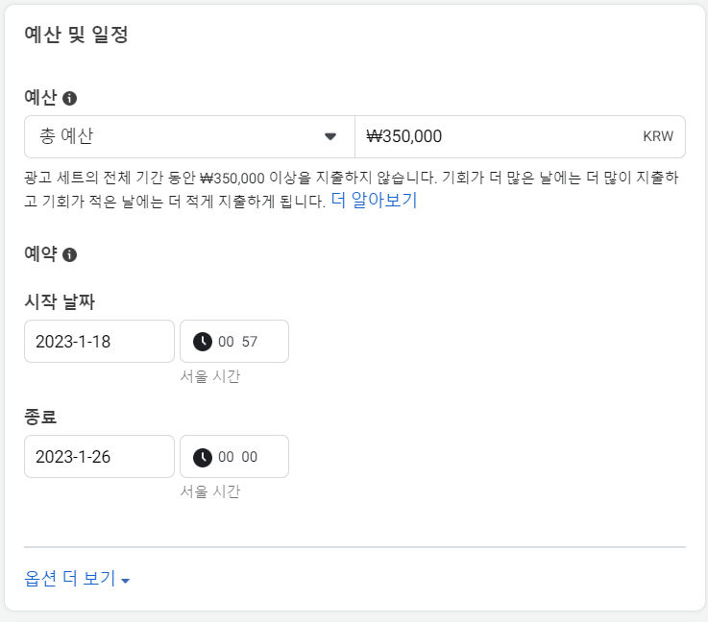
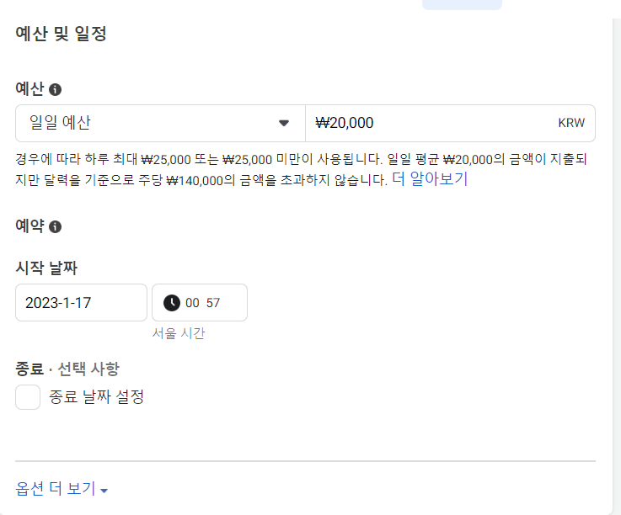
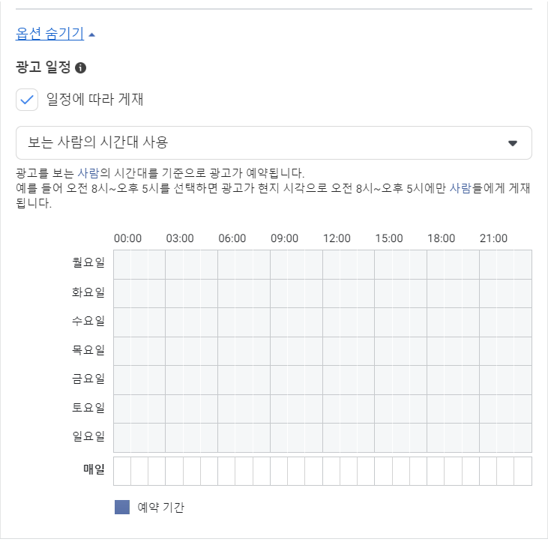
광고 세트 세팅 - 예산
Notes:
예산 및 설정
예산의 경우에는 일일 예산과 총 예산 이 두가지로 분류할 수 있습니다.
현재 일일예산은 최소 ₩1,244이상, 총예산은 최소 ₩9,952.00 이상으로 잡아주셔야 진행이 가능하다는 점도 참고부탁드립니다.
또한 시작과 종료날짜를 정할 수 있어서 예를 들어 나는 오늘부터 다가오는 설 명절떄까지만 광고진행할래 ! 라고 하시면 종료 날짜를 지정해주시면 됩니다.
하지만 처음 페이스북 광고를 진행시에는 아직 언제 내 광고가 사람들에게 많이 도달이 되는 것을 모르니,
시간대는 별도로 설정하지 않고 러프하게 진행한 후에, 언제 무슨 시간대에 사람들이 광고에 반응하는지 파악후에 설정 후 진행하는 것을 추천드립니다.
옵션 더보기
총 예산으로 설정시, 옵션 더보기란에서 원하는 시간대에만 광고를 개재할 수도 있습니다.
하지만 나는 ‘오늘 하루만 돌리고 싶다’ 라고 할 시에는 일일예산으로 돌리시면 됩니다.

Slide 7
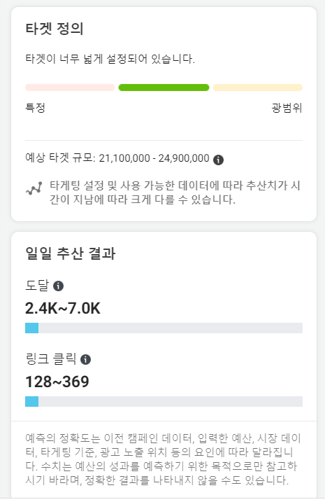
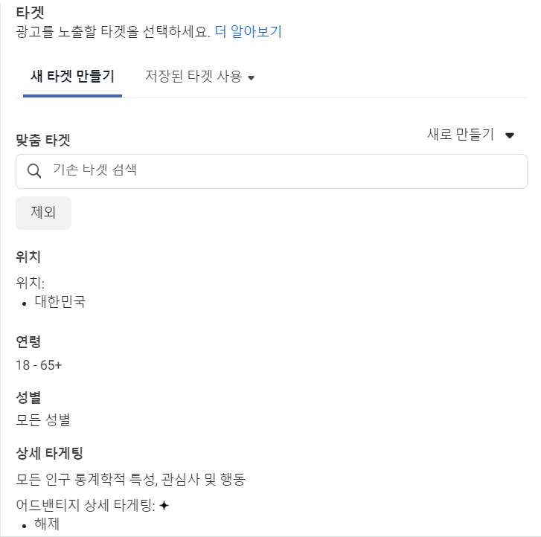
광고 세트 세팅 - 타겟
Notes:
그 다음으로 넘어가시게 되면 타겟을 설정해야하는데
여기서 위치 같은 경우에는 주로 대한민국으로 설정하시는데 필요에 따라서는 다른 곳으로 설정하셔도됩니다.
그리고 연령은 제품이 타겟층으로 삼는 연령으로 설정을 해주시면 되는데
처음 광고집행시에는 확실히 타겟층을 파악하기 위해 넓게 잡는 것을 추천들립니다.
성별은 정말 생리대, 면도기 같은 명확하게 타겟층의 성별이 나뉘는 특정 상품이 아니라면 모든 성별로 설정하는 것이 좋습니다.
하단에 상세 타겟팅의 경우에는 제품에 맞게 설정하되, 어차피 ‘머신러닝’을 통해 알맞게 광고 진행 가능 점 역시 참고부탁드립니다.
그리고 타겟층을 설정할떄 오른 편에 있는 타겟정의와 일일추산 결과를 참고하면서 타겟층을 설정하되,
어디까지나 100프로 정확한 결과값은 아니니까 참조만 해주시면 되겠습니다.

Slide 8
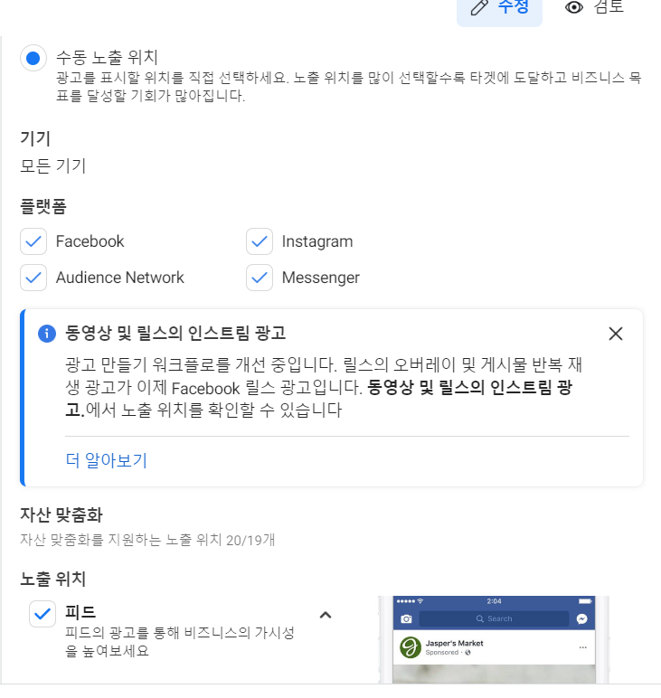
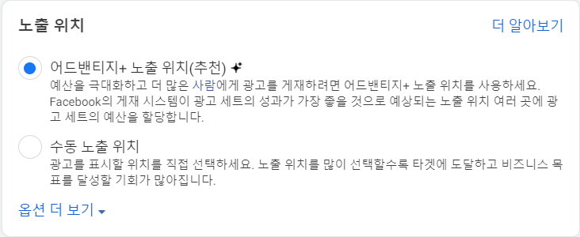
광고 세트 세팅 - 위치
Notes:
광고 세트 세팅에서 노출 위치를 설정해야하는데,
어드벤티지+노출 위치 라고 해서 자동으로 알아서 성과가 좋을 것이라고 예상되는 노출 위치 여러곳에
광고세트 예산을 할당해줍니다.
그래서 처음 집행시에는 자동위치를 추천드립니다.
수동 노출을 선택하게 되면 개별적으로 선택이 가능한데,
그중에서 유저들이 대거있는 페이스북이나 인스타를 추천드립니다.

Slide 9
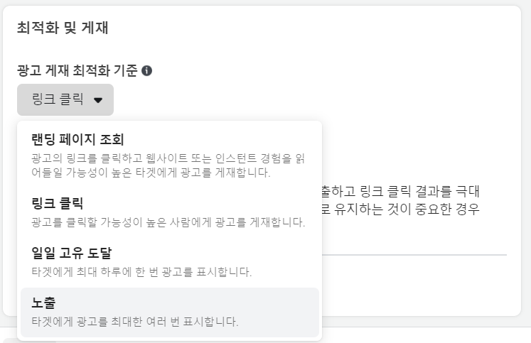
광고 세팅
Notes:
광고 게재 최적화 기준에는 랜딩페이지 조회, 링크 클릭, 일일 고유 도달, 노출 이렇게 네가지가 있는데
어떤 걸 기준으로 최적화를 진행할지는 아래 설명 참고하셔서 선택후 진행해주시면 됩니다.

Slide 10
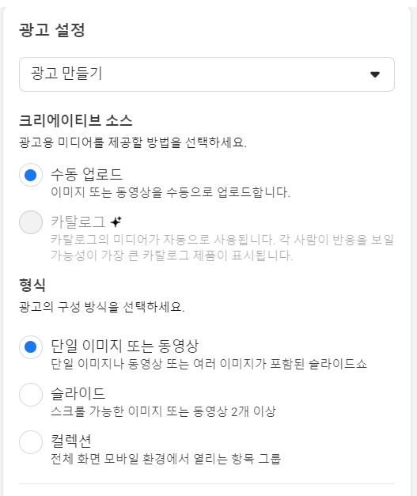
광고 세팅
Notes:
광고 세팅에서 광고를 만들때 형식을 설정해주셔야하는데,
목적에 따라 다르겠지만 보통은 단일 이미지 또는 동영상 혹은 슬라이드를 주로 사용합니다.

Slide 11
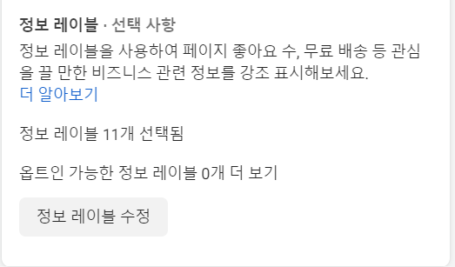
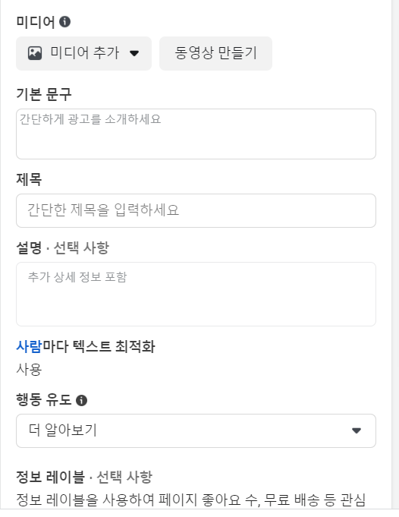
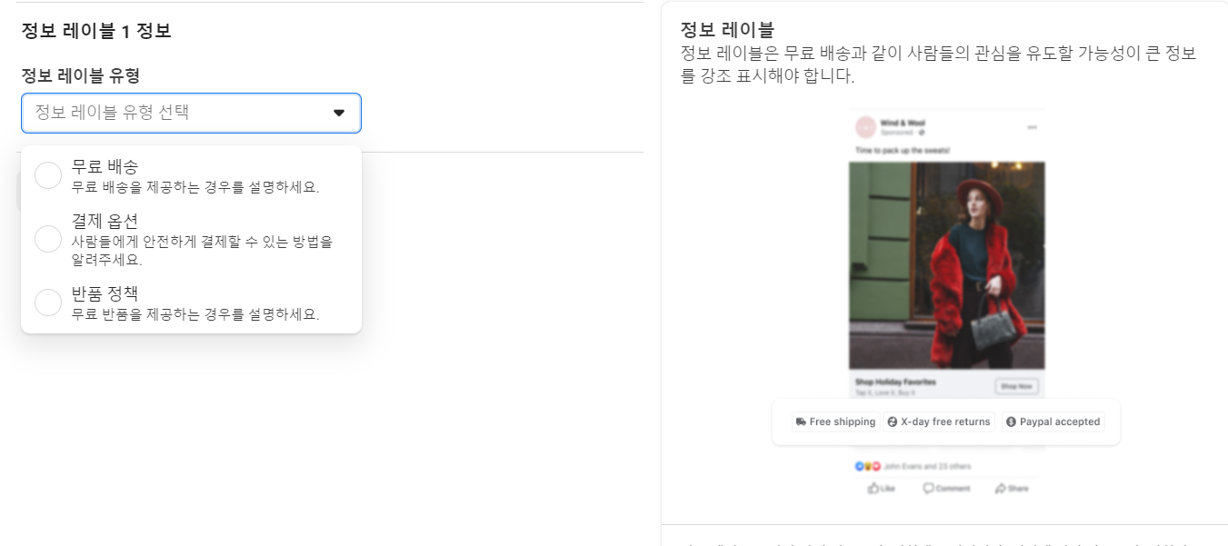
광고 세팅
Notes:
이제 ‘미디어’ 부분에서 어떤 이미지나 동영상을 사용할지 선택하시고
광고의 상단에 노출 될 ‘기본 문구’, 그리고 광고 하단에 올라가는 ‘제목’, 그리고 ‘제목＇의 하단에 들어가는 ‘설명’을
차례로 작성해주시면 되고, 사실상 ‘설명＇ 란은 필수요소는 아니니 선택해서 작성해주시면 됩니다.
가장 하단에 정보 레이블 또한 선택사항인데 ,
보이는 바와 같이 광고 하단에 표시되는 ‘무료배송‘,’결제 옵션‘ 그리고 ‘반품정책’ 버튼들을 설정해주는 겁니다.

Slide 12
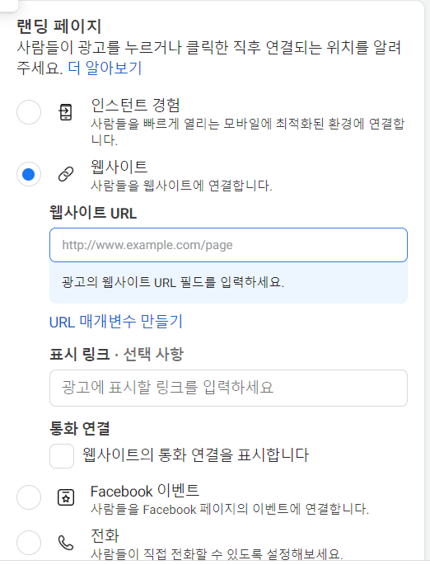
광고 세팅
Notes:
마지막으로 랜딩 페이지를 설정해주시면 되는데
트래픽의 경우 보통은 웹사이트로 설정해주시면 되고, 웹사이트 URL을 입력해주시면 광고 세팅이 끝납니다 !

